Slide 1
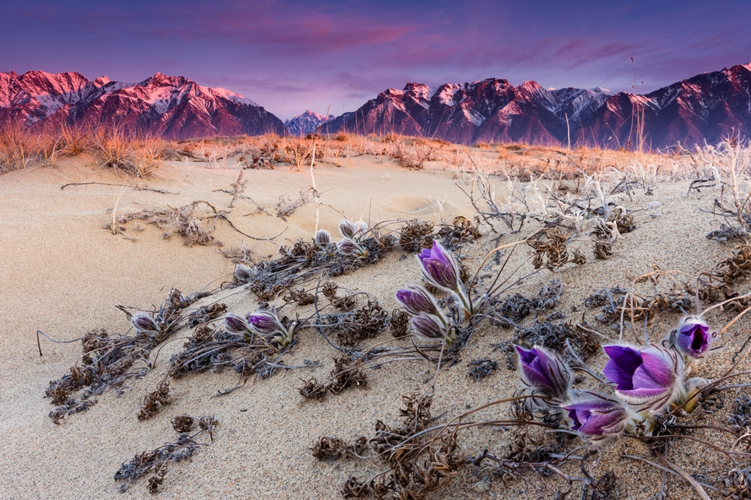
ПОДАРОЧНЫЕ НАБОРЫ

Slide 2
ЗОЛОТО КАМЧАТКИ
В набор входят:
Шампунь для волос «Шелковое золото» 280 мл
Бальзам для волос «Шелковое золото» 280 мл
Крем для рук «Северное золото» 75 мл
6 штук в коробе

Slide 3
ЭНЕРГИЯ ВУЛКАНА
В набор входят:
Шампунь для волос «Энергия вулкана» 280 мл
Бальзам для волос «Энергия вулкана» 280 мл
Крем для рук «Даурский бархат» 75 мл
6 штук в коробе

